Slide 1

İSTANBUL TEKNİK ÜNİVERSİTESİ
Prof.Dr. Fatma ARSLAN
BİLİM, MÜHENDİSLİK VE TEKNOLOJİDE
KADIN ARAŞTIRMALARI VE UYGULAMA MERKEZİ
(İTÜ BMT-KAUM)

Slide 2
Kuruluşu ve Amacı
Bilim, mühendislik, teknoloji ve sanat dallarında kadın-erkek fırsat eşitliğini sağlamak amacıyla araştırma ve incelemeler yapılmasını, bu konudaki toplumsal bilincin arttırılmasını, konuyla ilgili uygulamaların izlenmesini, veritabanı ve göstergelerin geliştirilmesini, kadın çalışmaları alanının ve kadınların toplumsal - akademik yaşama katkısının görünürlüğünün arttırılmasını ve üniversitede konuyla ilgili bir bilgi merkezi oluşturulmasını hedefleyen İTÜ BMT-KAUM, 2009’da önceki rektörlerimizden Prof.Dr. Gülsün Sağlamer (Kurucu Müdür) Hocamızın başkanlığında 10 öğretim üyesi tarafından kurulmuştur.
Kurucu Üyeler: Prof.Dr. Gülsün Sağlamer (Mimarlık Fakültesi - Kurucu Başkan),
Doç.Dr. Nilgün Okay (Maden Fakültesi - Kurucu Başkan Yardımcısı),
Prof.Dr. Seyhan Uygur OnbaşIoğlu (Makina Fakültesi),
Prof.Dr. Ahsen Özsoy (Mimarlık Fakültesi),
Prof.Dr. Mine Göğüş Tan (Rektörlük),
Prof.Dr. Nuran Zeren Gülersoy (Mimarlık Fakültesi),
Doç.Dr. İpek İlkkaracan Ajas (İşletme Fakültesi),
Doç.Dr. Kadriye BakIrcI (İşletme Fakültesi),
Yrd.Doç.Dr. Mehtap HİsarcIklIlar (İşletme Fakültesi),
Arş.Gör. Özge Atalay Çelİk (Sosyal Bilimler Enstitüsü) .

Slide 3
Merkezin kuruluşu ayrıca, kız öğrenci ve kadın akademisyen varlığının giderek arttığı üniversitemizde uygulanmakta olan lisans/lisansüstü programlarda henüz toplumsal cinsiyet duyarlılığını özümseyen kapsamlı düzenlemelere gidilmesi açısından da önem taşımaktadır. Dolayısıyla, merkez faaliyetleri, bölümlerde uygulanan programları ve araştırmaları, toplumsal cinsiyet bakış açısıyla tamamlamak ve zenginleştirmek amacıyla akademik destek sağlamayı hedeflemektedir.

Slide 4

Merkez Yönetİm OrganlarI
Merkez Müdürü: Prof.Dr. Fatma ARSLAN
Müdür Yardımcısı: Prof.Dr. Nilgün OKAY
Merkez İdari Asistanı: Sebahat DURAN KARAHAN
Yönetim Kurulu:
Prof.Dr. Fatma ARSLAN (İTÜ Maden Fakültesi Dekanı)
Prof.Dr. Nilgün OKAY (İTÜ Maden Fakültesi Dekan Yardımcısı)
Prof.Dr. Gaye ONURSAL DENLİ (İTÜ İnşaat Fakültesi Dekanı)
Prof.Dr. Şebnem BURNAZ (İTÜ Sosyal Bilimler Enstitüsü Müdürü)
Doç.Dr. İpek İLKKARACAN AJAS (İTÜ İşletme Mühendisliği Bölümü, İTÜ-SUNY Ekonomi Uluslararası Ortak Lisans Programı Eş-Koordinatörü, European Commission - European Network of Experts on Gender Equality ENEGE Türkiye Temsilcisi)

Slide 5
Danışma Kurulu:
Prof. Dr. Sıddıka Semahat Demİr (Rektör, İstanbul Kültür Üniversitesi)
Prof. Dr. Sondan Durukanoğlu Feyİz (Rektör Yardımcısı, Sabancı Üniversitesi)
Prof. Dr. Bertil Emrah Oder (Koç Üniversitesi, Hukuk Fakültesi Dekanı)
Prof. Dr. Kadriye BakIrcI (Hacettepe Üniversitesi, Hukuk Fakültesi)
Prof. Dr. Ayşe Erzan (İTÜ Fizik Mühendisliği, TÜBA Üyesi)
Prof. Dr. Şemsa Özar (Boğaziçi Üniversitesi, Cinsel Tacizi Önleme Komisyonu Üyesi)
Prof. Dr. Seyhan Uygur OnbaşIoğlu (İTÜ, Makina Mühendisliği Bölümü)
Prof. Dr. Yıldız Ecevİt (Ortadoğu Teknik Üniversitesi, Sosyoloji Bölümü)
Prof. Dr. Gülçin Özürlan Ağaçgözgü (İTÜ, Jeofizik Mühendisliği Bölüm Başkanı)
Yrd. Doç. Dr. Ayşe AkalIn (İTÜ, İnsan ve Toplum Bilimleri Bölümü)
Dr. Mehtap HİsarcIklIlar (Staffordshire University, Business School)
Şeyda Çağlayan (Genel Müdür, Türk Maadin Şti.)
Pınar Hazİnedaroğlu (Petrol Mühendisi)
Sevgi Karaca (Jeoloji Mühendisi, Yaşam Koçu)
Gözde Çeker (İTÜ Kuzey Kıbrıs BMT-KAUM)

Slide 6
Merkezİn ETKİNLİKLERİ (8 MART 2013-8 NİSAN 2014)
8 Mart 2013 Dünya KadInlar Günü KutlamasI ve Maslak’ta İTÜ BMT-KAUM Yenİ Ofİsİnİn AçIlIşI (8 Mart 2013)
Kendİnİ Baştan Yarat Semİnerİ (26 Nİsan 2013)
İTÜ BMT-KAUM Kuzey KIbrIs Kampüsü Şubesİ AÇILIŞI (22 MayIs 2013)
Dr. Carole Ecoffet (Fransa) ÇalIşma Zİyaretİ (25 Eylül 2013)
TRT Radyo 1 ElmanIn YarIsI ProgramI (8 Ekİm 2013)
Ulusal HavacIlIk Gelİşİm Sürecİnde Türk KadInI SEMİNERİ (2 AralIk 2013)
ÖĞRENCİLERLE Yuvarlak Masa ToplantIsI 1 (17 AralIk 2013)
MarIe CurIe, HayatI ve Bİlİm AçIsIndan Önemİ (24 AralIk 2013)
HUKUKSAL BOYUTLARIYLA ÜNİVERSİTEDE CİNSEL TACİZ VE MOBBİNG-PROF.DR. KADRİYE BAKIRCI (7 ŞUBAT 2014)
Dünya KadInlar Günü KutlamasI (7-8 Mart 2014)
KONFERANS-ÇEŞİTLİLİK (Belgİn ERTAM-GENERAL ELEKTRİK İNSAN KAYNAKLARI DİREKTÖRÜ) (11 MART 2014)
TOPLUMSAL CİNSİYETE DUYARLI AFET YÖNETİMİ SEMİNERİ-1 -Prof. Dr. Serpil ÇAKIR (İÜ) “Sözlü Tarih Atölyesi: Afet Bölgeleri ile İlgili Çalışmalarda Sözlü Tarih Yöntemi ve Toplumsal Cinsiyet Kategorisini Kullanmak Niçin Önemli?” (8 Nisan 2014)
TOPLUMSAL CİNSİYETE DUYARLI AFET YÖNETİMİ SEMİNERİ-2 - Van Kadın Derneği'nden Zozan Özgökçe “Van Depremi Ardından” (15 Nisan 2014).

Slide 7
KonuşmacI ve Davetlİ Olarak KatIlInan ToplantIlar
KadInlarIn Karar Alma Süreçlerİne KatIlImI (21 Mart 2013)
AÇEV: Eşİtlİk İçİn Erkekler de Burada (28 Mart 2013)
“köklerİne yönelenler geleceğe uzanIrlar” MEKTUP VE pul sergİsİ
(25 Mart 2013)
Ünİversİtede CİNsel Tacİz ve Hukuksal BoyutlarI (11 Nisan 2013)
Cİnsel Tacİz ve SaldIrIya KarşI Ünİversİtelerde Neler YapIlabİlİr? ÇalIştay III (24 Nİsan 2013)
ULUSLARaRASI KadIna Yönelİk Şİddetle Mücadele ve Kolluk UygulamalarI SEMİNERİ (31 MayIs 2013)
Bİlİşİm Sektöründe KadIn (25 Ekİm 2013)
Dünya Ülkelerİnde BarIş İsteyen KadInlar (12 AralIk 2013)
Cİnsel Tacİz ve SaldIrIya KarşI Ünİversİtelerde Neler YapIlabİlİr? ÇalIştay IV (13 AralIk 2013)
CEDAW 7. Dönemsel Ülke Raporu HazIrlIk ToplantIsI (16 AralIk 2013)
“Kadına Şiddet İle Mücadelede Koordinasyon” konulu konferans (Dünya Yerel Yönetim ve Demokrasi Akademisi Vakfı (WALD ) VE ABD İstanbul Başkonsolosluğu ile ortaklaşa düzenlenen) (8 Nisan 2014)

Slide 8
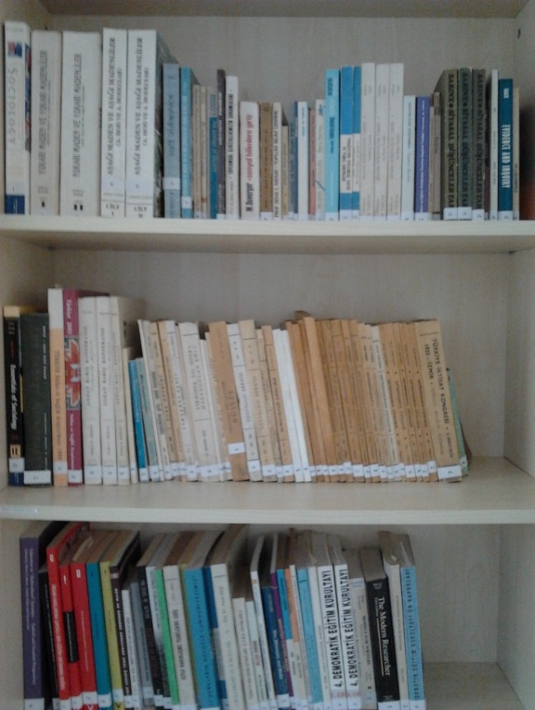
ULUSLARARASI İŞBİRLİĞİ ÇALIŞMALARI
ChInese Academy of ScIences (CAS) Temsİlcİlerİnİn ÇalIşma
Zİyaretİ (9 MayIs 2013) – (Öğrencİ BurslarI ve İşbİrlİğİ )
Dr. Carole Ecoffet (Fransa) ÇalIşma Zİyaretİ (25 Eylül 2013)
İTÜ KadIn-Erkek SayIlarI İstatİstİklerİ
2012 – 2013 KADIN VE ERKEK ÖĞRENCİ ORANLARI
2012 – 2013 KADIN -ERKEK AKADEMİK PERSONEL ORANLARI
2012-2013 KADIN -ERKEK İdarİ PERSONEL ORANLARI
İTÜ BMT-KAUM Kitaplığı ve Kitap Listesi Oluşturulması
İTÜ-Kuzey Kıbrıs BMT-KAUM ve ANKET ÇALIŞMASI

Slide 9
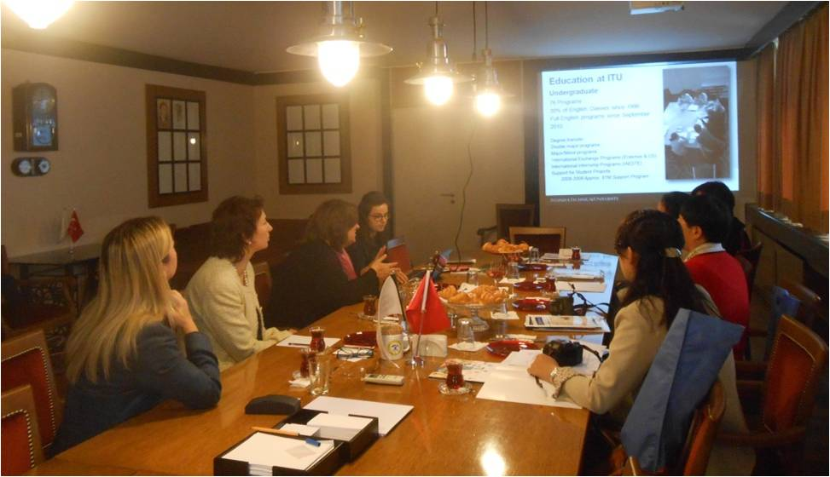
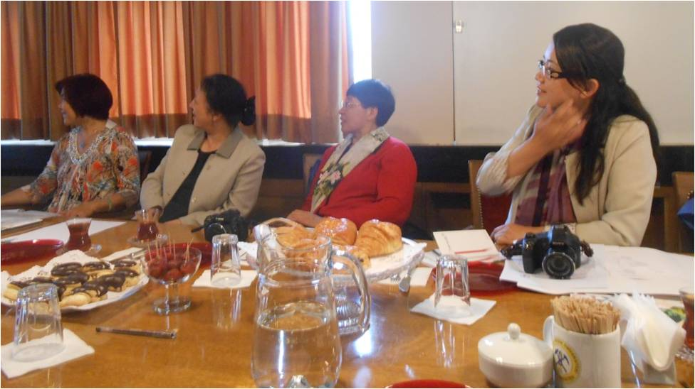
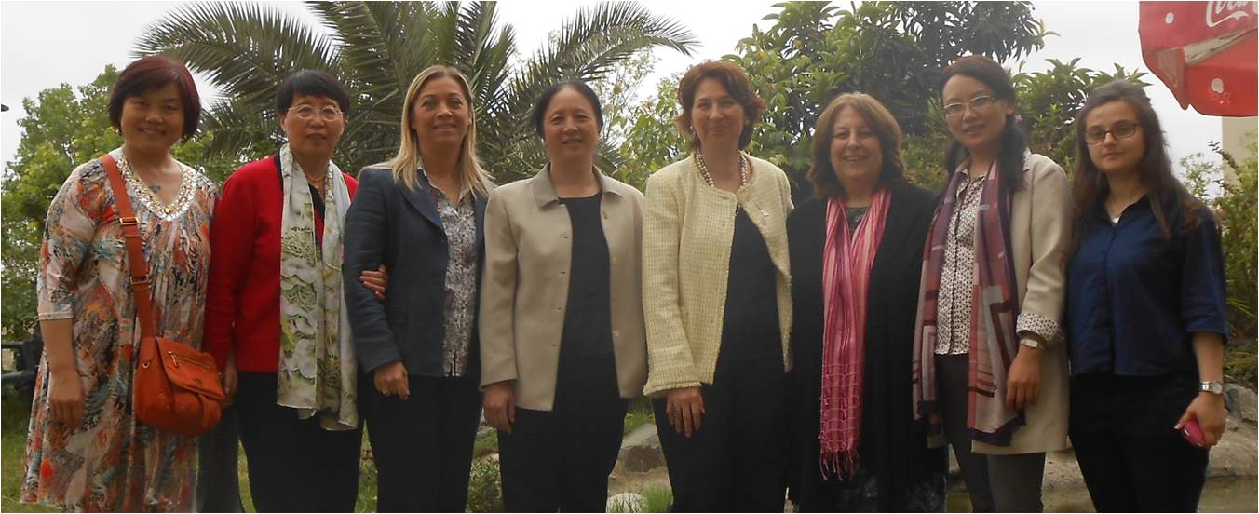
CHINESE ACADEMY OF SCIENCES (CAS) TEMSİLCİLERİNİN ÇALIŞMA ZİYARETİ (9 MAYIS 2013)
Çin Bilimler Akademisi (CAS) temsilcileri Prof. Fang Xin, Prof. Zhao Lanxiang, Prof. Yan Xiyun ve Mme Fu Shuqin etkinliklerini tanıtmak ve merkezimizle ortak çalışmalar yapmak amacıyla merkezimize çalışma ziyareti gerçekleştirmişlerdir.

Slide 10
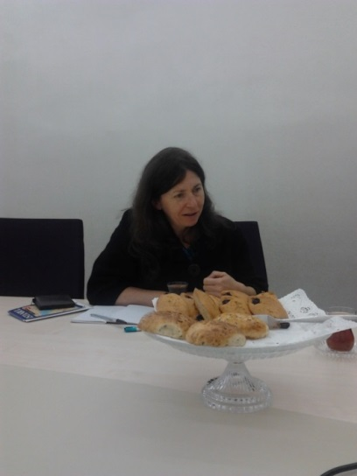
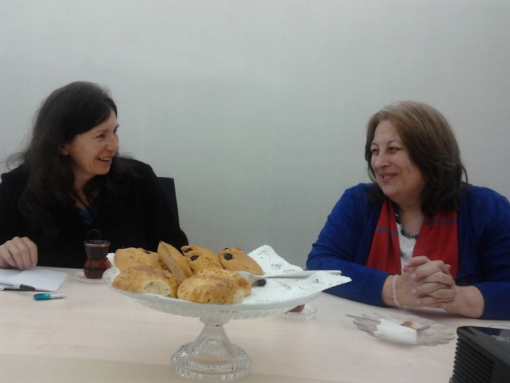
Dr. Carole Ecoffet (Fransa) ÇalIşma Ziyaretİ (25 Eylül 2013)
Institut de Science des Matériaux de Mulhouse (France) Öğretim Üyesi Dr.Carole Ecoffet bilgi paylaşımında bulunmak için Merkezimizi ziyaret etmiştir. Gerçekleştirilen bu ziyarette üniversitelerde kadın-erkek eşitliğine yönelik çalışmalar üzerine konuşulup, karşılıklı fikir alışverişinde bulunulmuştur.

Slide 11
İTÜ’de Kadın/Erkek Dağılımları

Slide 17

İTÜ-Kuzey Kıbrıs Kampüsü’nün Kadın-Erkek fırsat eşitliği konusundaki, farkındalık seviyesini ve bu yöndeki üniversite uygulamalarının yeterliliğini saptama amacıyla yapılan istatistiksel analizler sonucu genelde,
Kadın-Erkek fırsat eşitliğinin ne anlama geldiğini bilenlerin, "Cinsel Taciz "in ne anlama geldiğini de bildiği,
"Cinsel Taciz" karşısında ne yapması gerektiğini bilenlerin, "Mobbing" (psikolojik şiddet) durumu ile karşılaştığı zaman da ne yapması gerektiğini bildiğini,
"Biyolojik Cinsiyet "in ne anlama geldiğini bildiklerini iddia edenlerin, Toplumsal Cinsiyet konusunda kurum içerisinde çalışma yapılmadığını daha fazla düşündüğünü ortaya çıkmıştır.
Yapılan istatistik analizleri sonucu,
«Kurumdaki kadın yönetici oranının ne olduğunu düşünüyorsunuz?» sorusuna erkekler, kadınlara oranla daha düşük yüzdelikleri seçerek cevap vermiş. Dolayısıyla, genelde erkeklerin kadınlara göre, kadın yönetici oranının daha az olduğunu düşündüğünü söyleyebiliriz.
Analiz sonuçlarına göre, erkekler kadınlara oranla "Cinsel Taciz" durumu ile karşılaşıldığı zaman ne yapması gerektiğini konusunda kadınlardan göre daha fazla bilgiye sahip olduğunu düşünüyor.

Slide 18


ETKİNLİKLERİMİZ

Slide 19
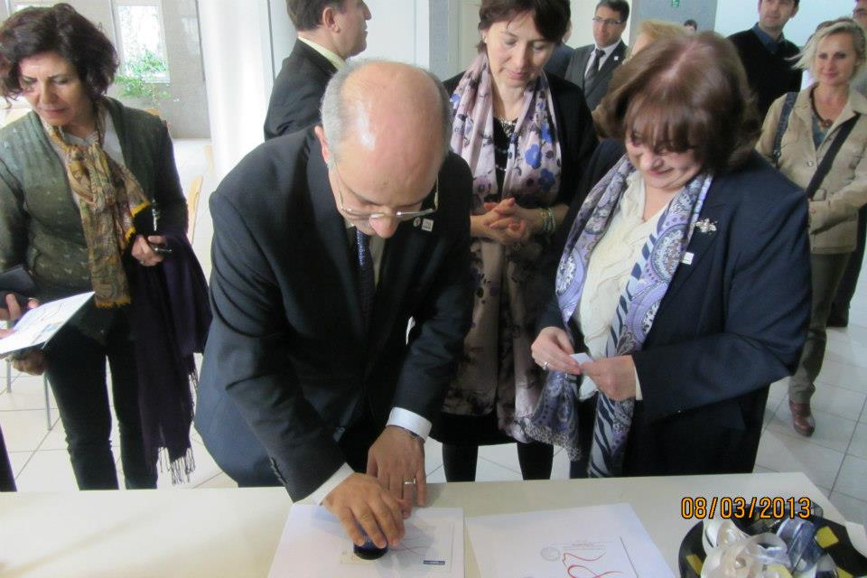
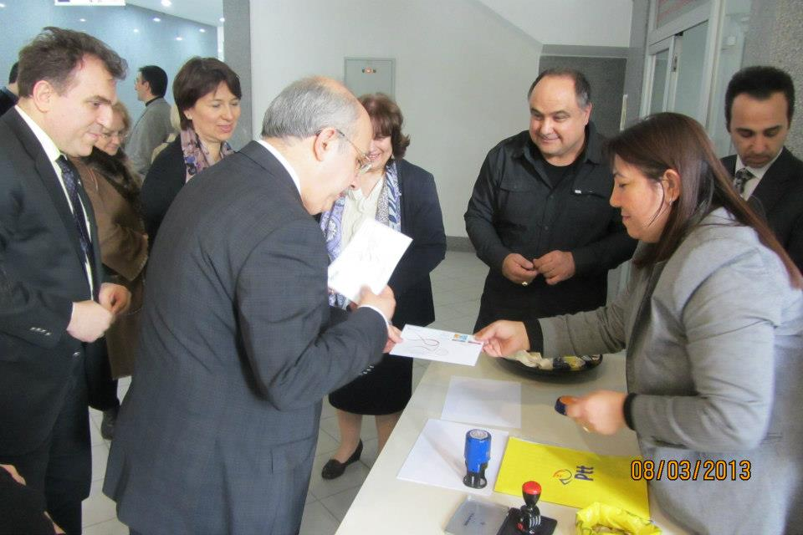
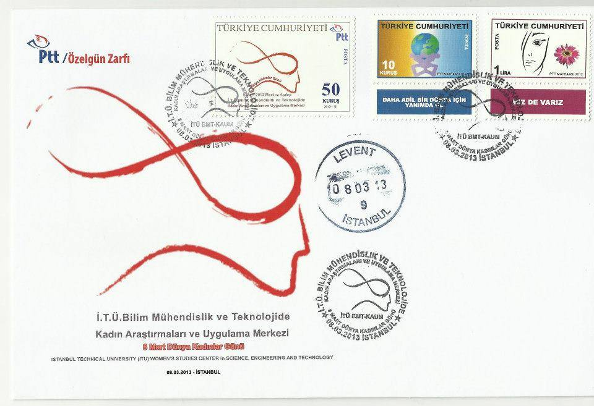
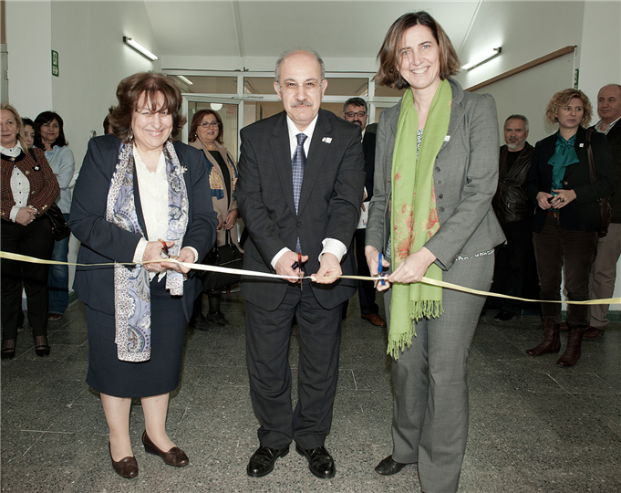

Slide 20
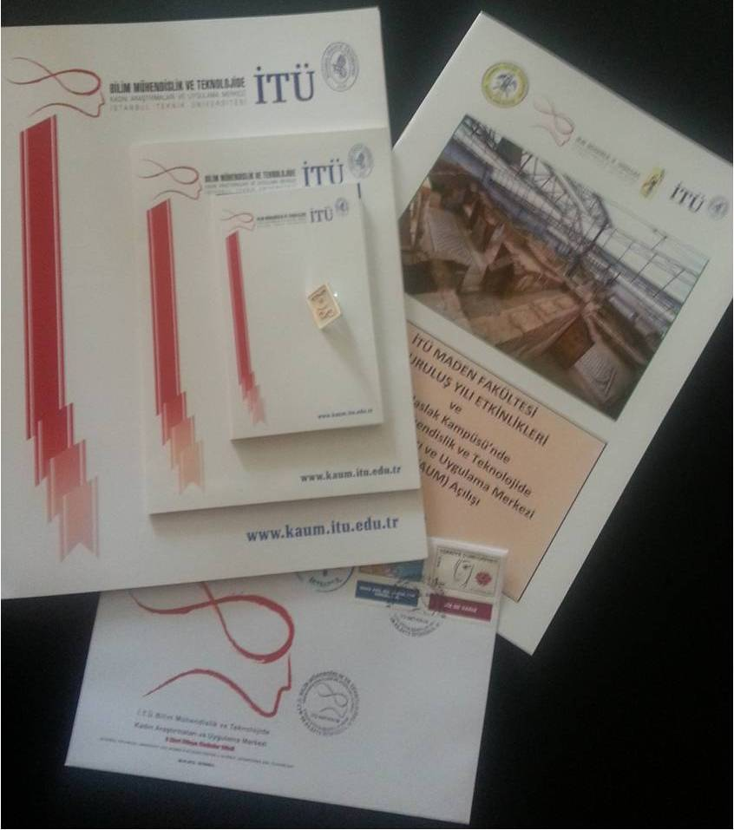



Slide 21
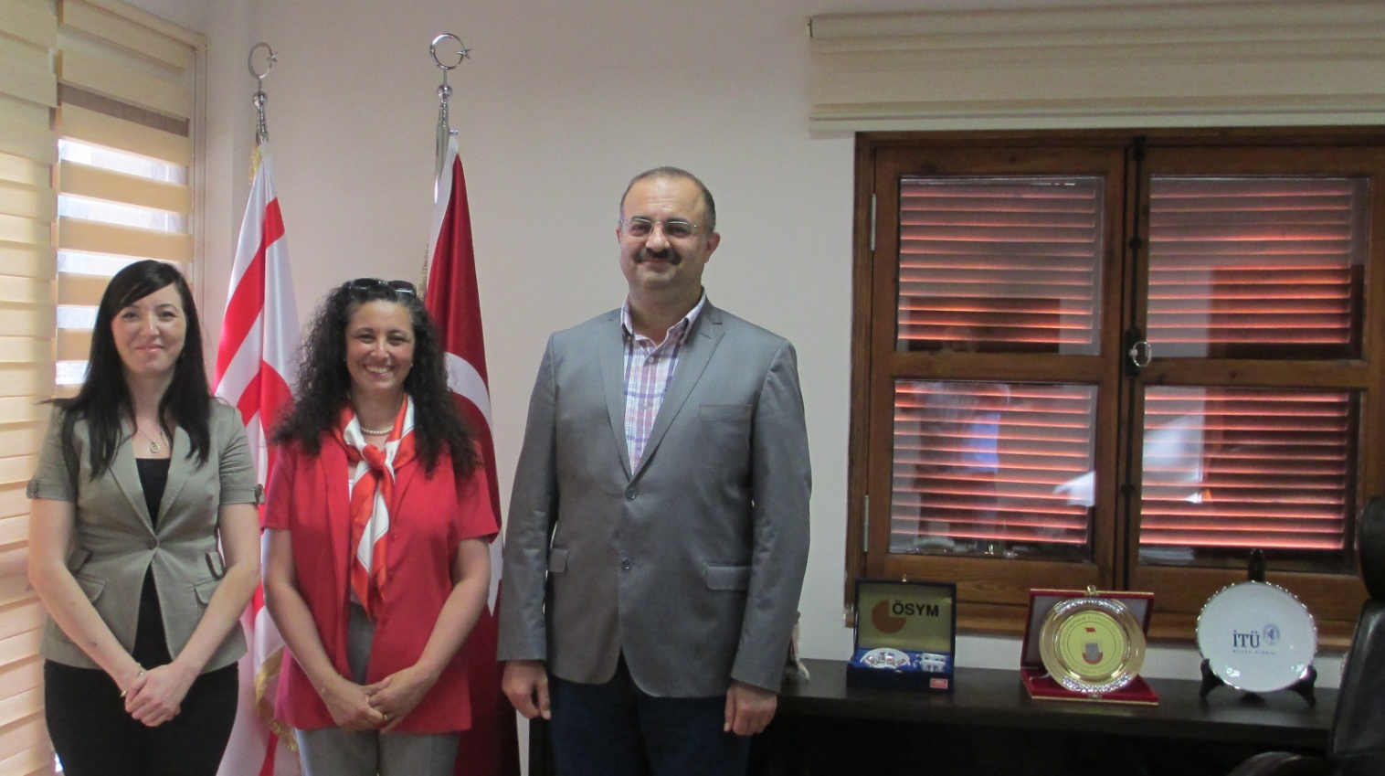
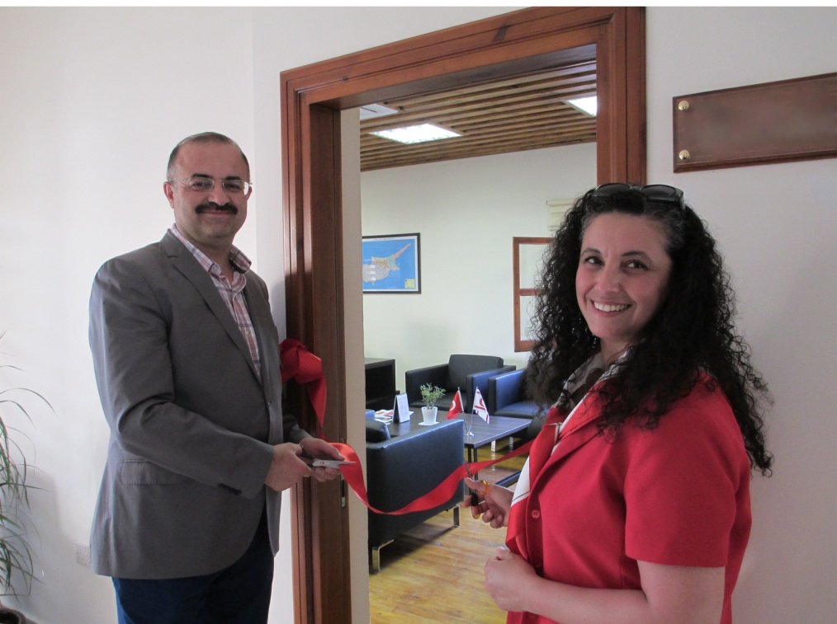
İTÜ BMT-KAUM Kuzey KIbrIs Kampüsü Şubesİ AÇILIŞI (22 MayIs 2013)
22 Mayıs 2013 Çarşamba günü, İTÜ Kuzey Kıbrıs Kampüsü’nde BMT-KAUM şubesi açılmıştır.
Açılışı İTÜ-Kuzey Kıbrıs Rektörü Prof. Dr. Ercan KÂHYA ve İTÜ İnşaat Fakültesi Dekanı ve İTÜ BMT-KAUM Yönetim Kurulu Üyesi Prof. Dr. Gaye Onursal DENLİ gerçekleştirmiştir. Açılış konuşmasında Denli, Kadın-Erkek eşitliği konusunda, araştırmalar ve incelemeler yapan merkezin bu konuda toplumsal bilincin artırılmasını hedeflediğini dile getirmiştir.
Rektör Özel Kalemi Gözde ÇEKER ise, merkezin İTÜ Kuzey Kıbrıs’taki şubesinin çalışmaları yürütmek üzere, İTÜ BMT-KAUM Danışma Kurulu üyesi olarak atanmıştır.

Slide 22
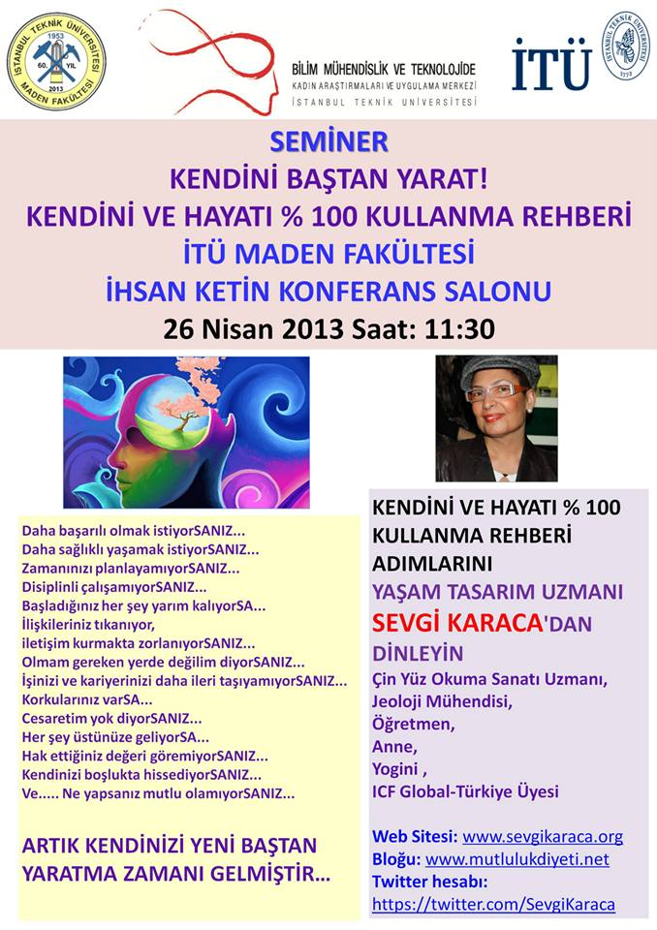
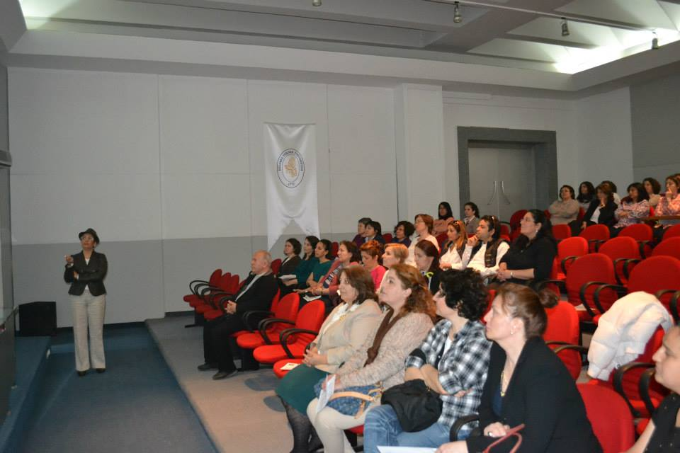
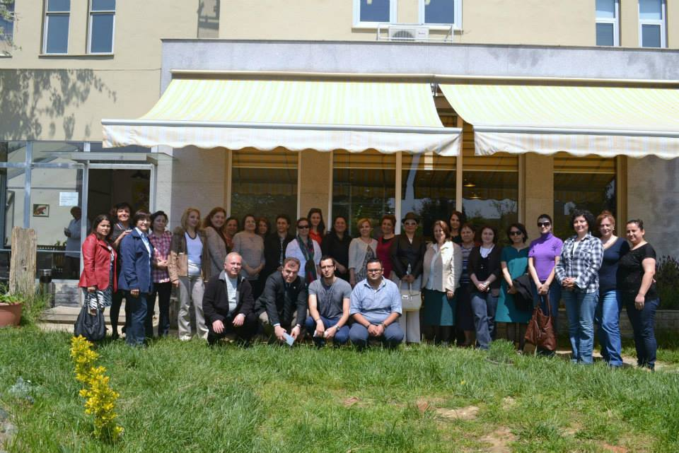

Slide 23

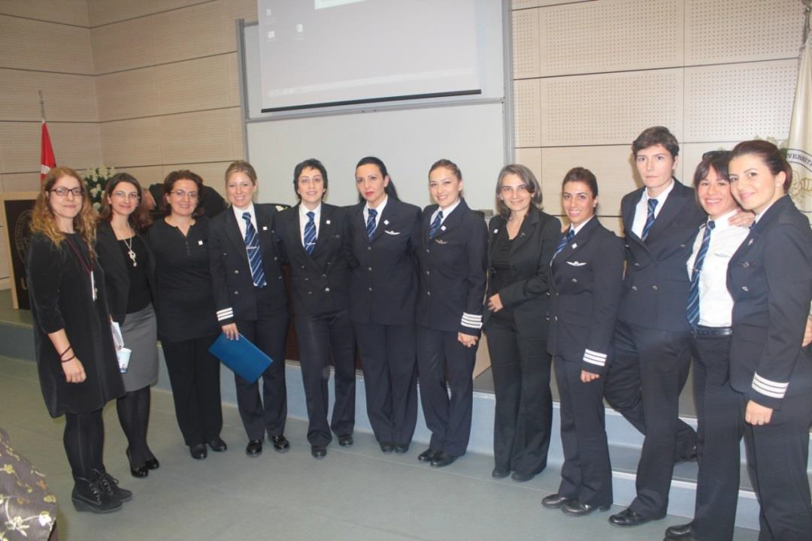
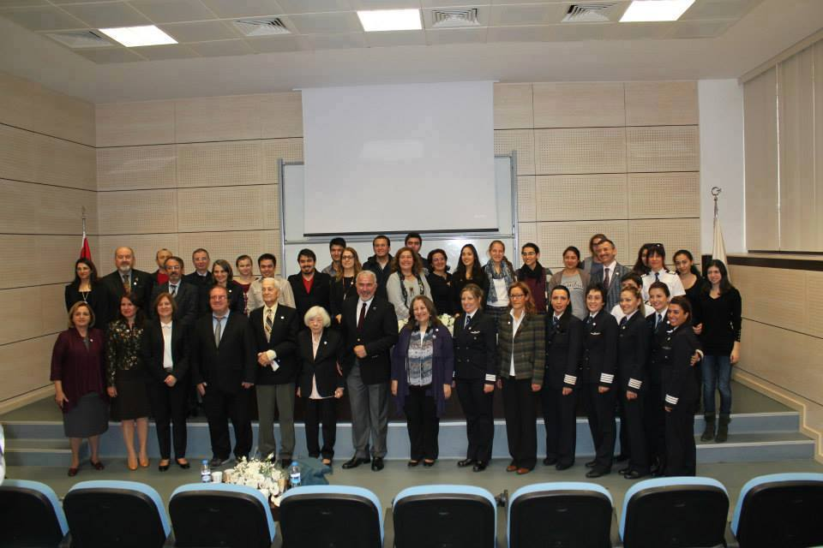

Slide 24
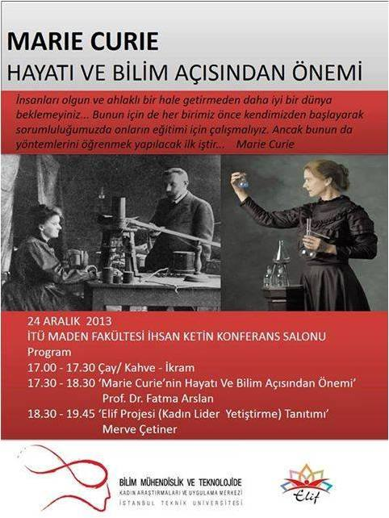
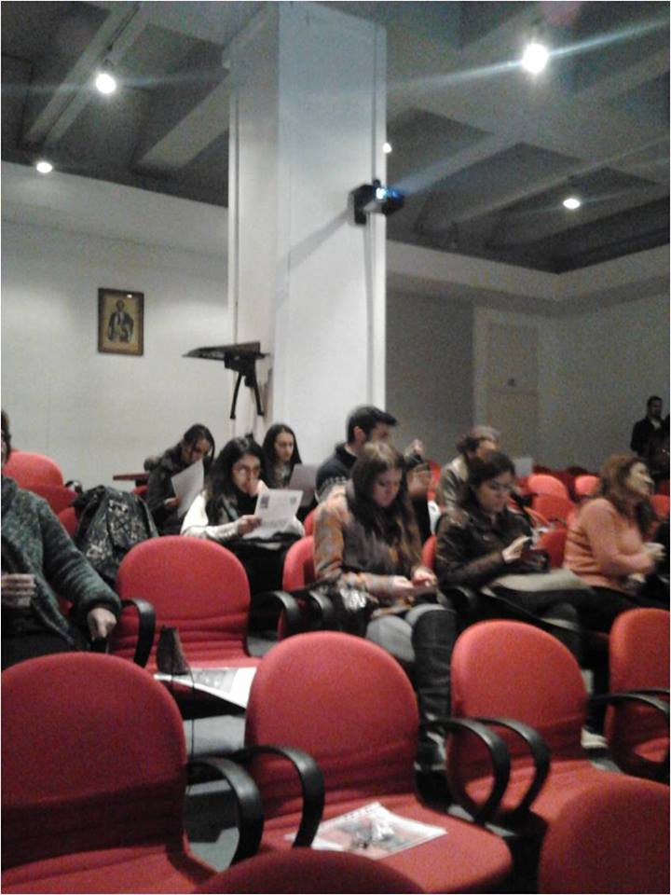
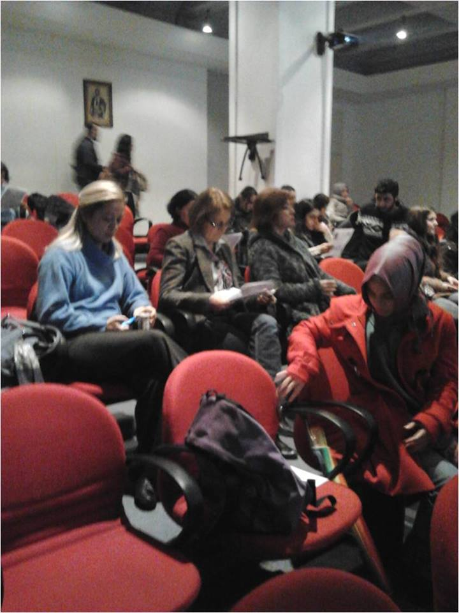
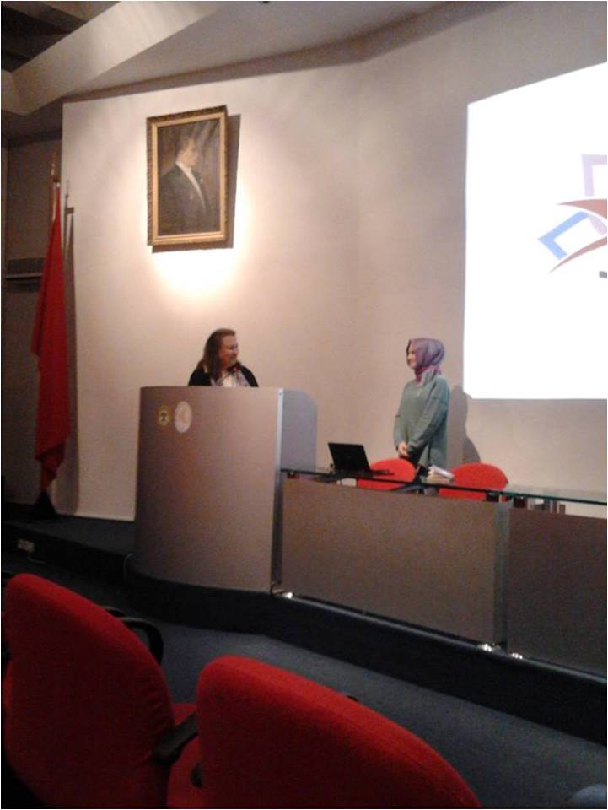
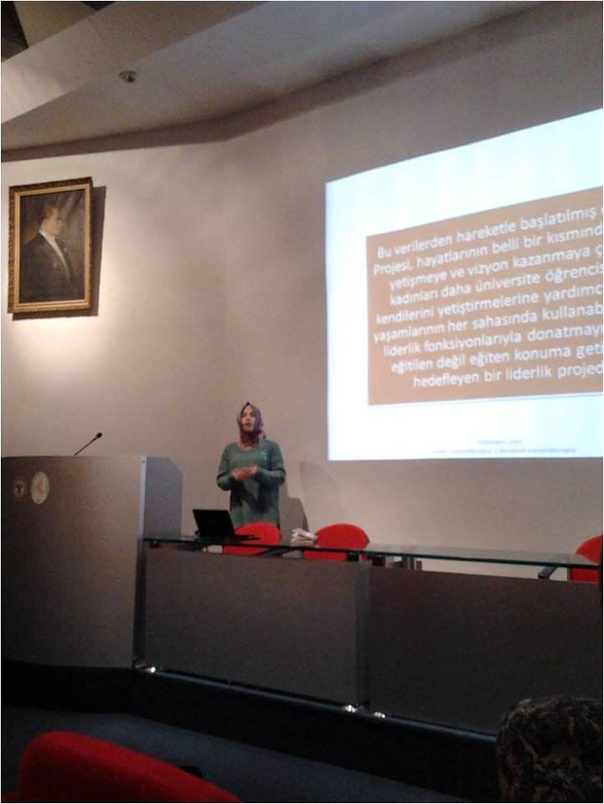

Slide 25
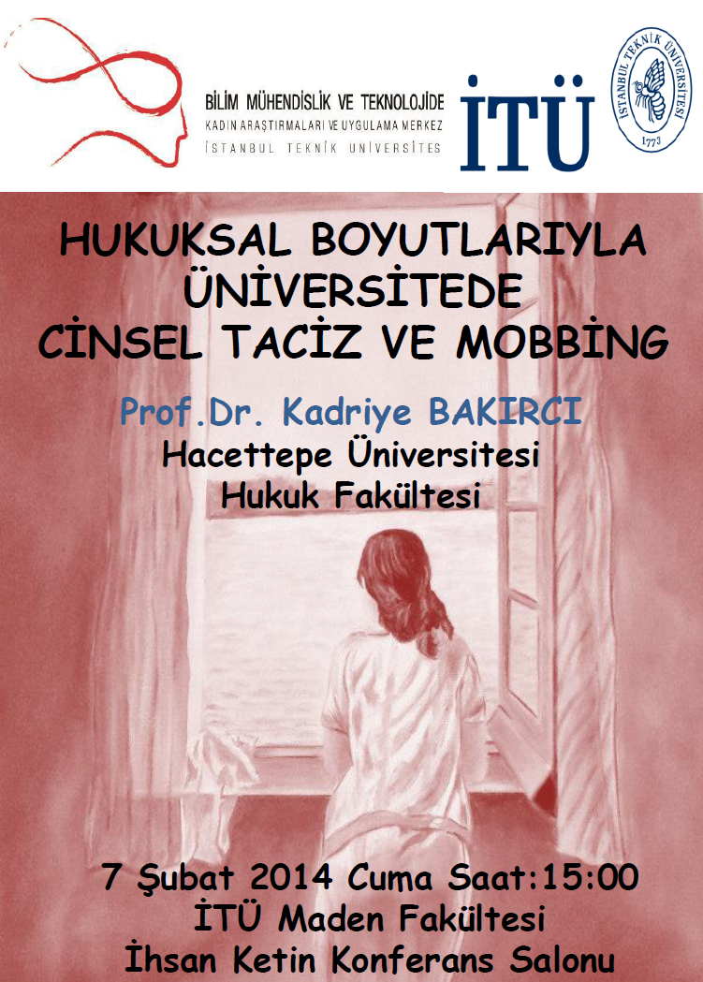
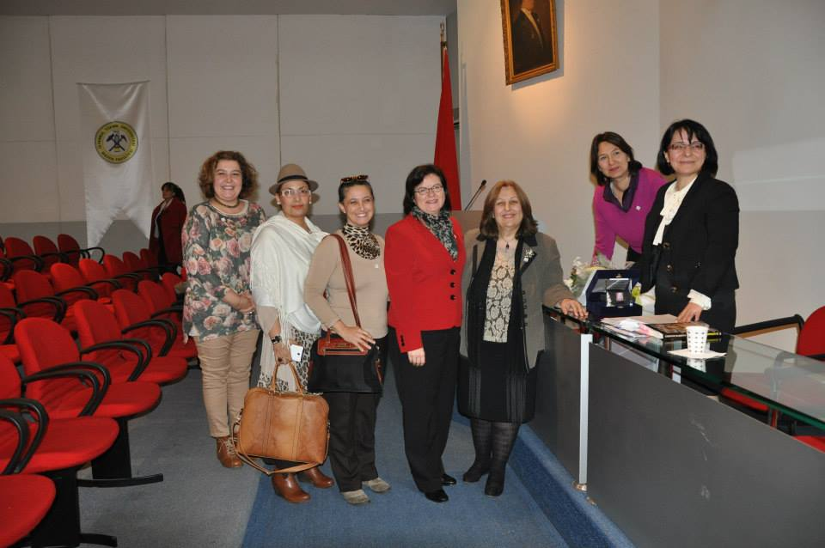
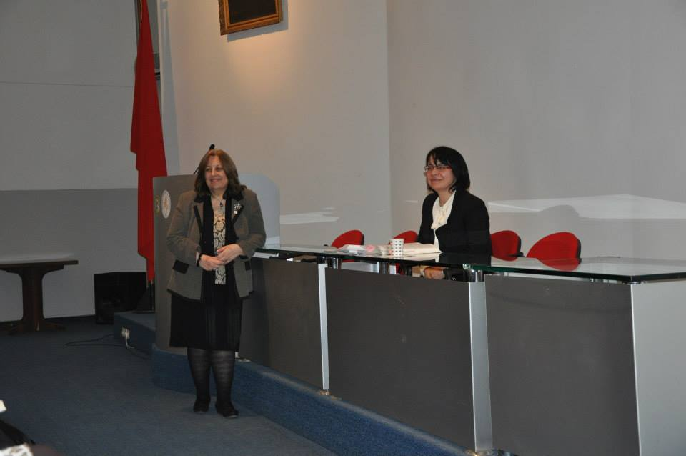

Slide 26

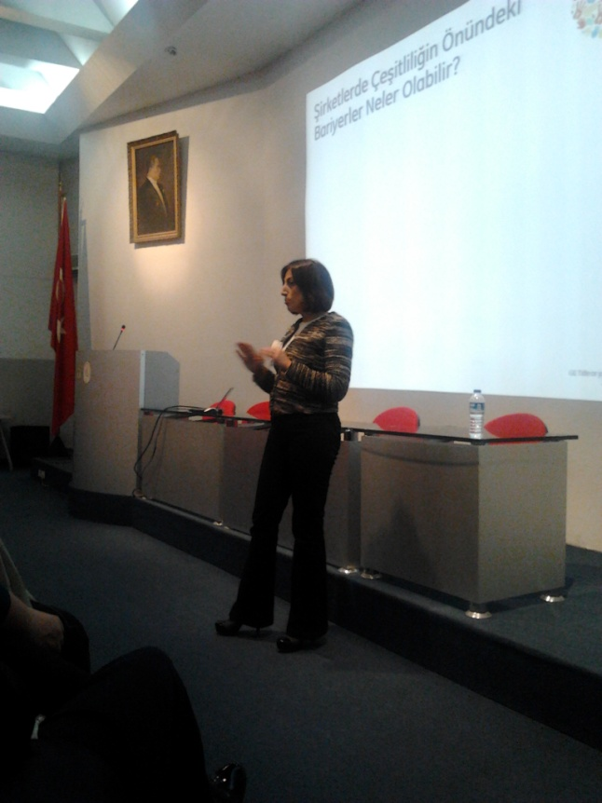
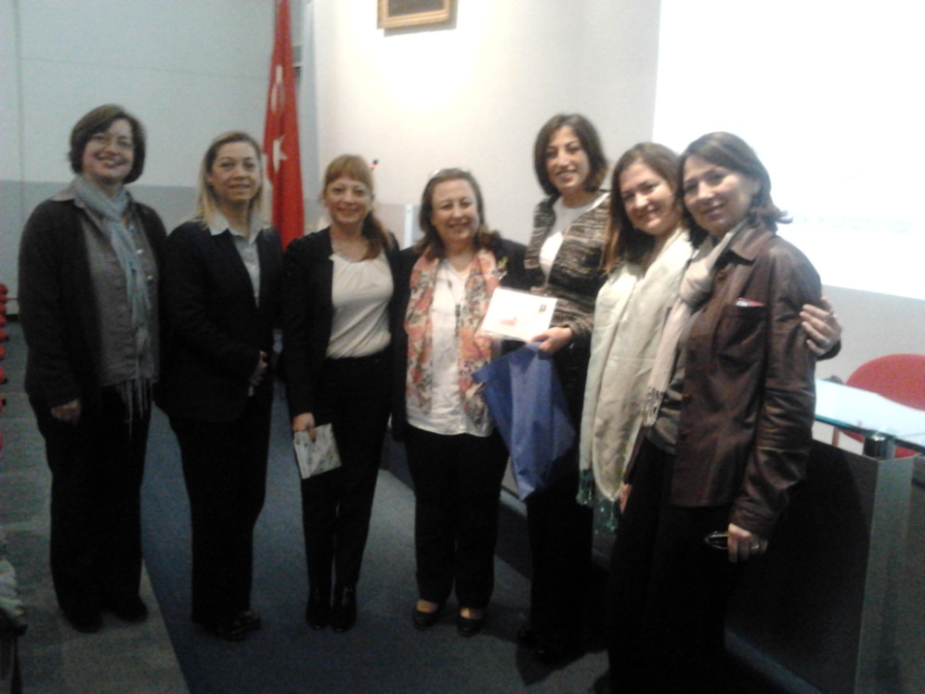

Slide 27

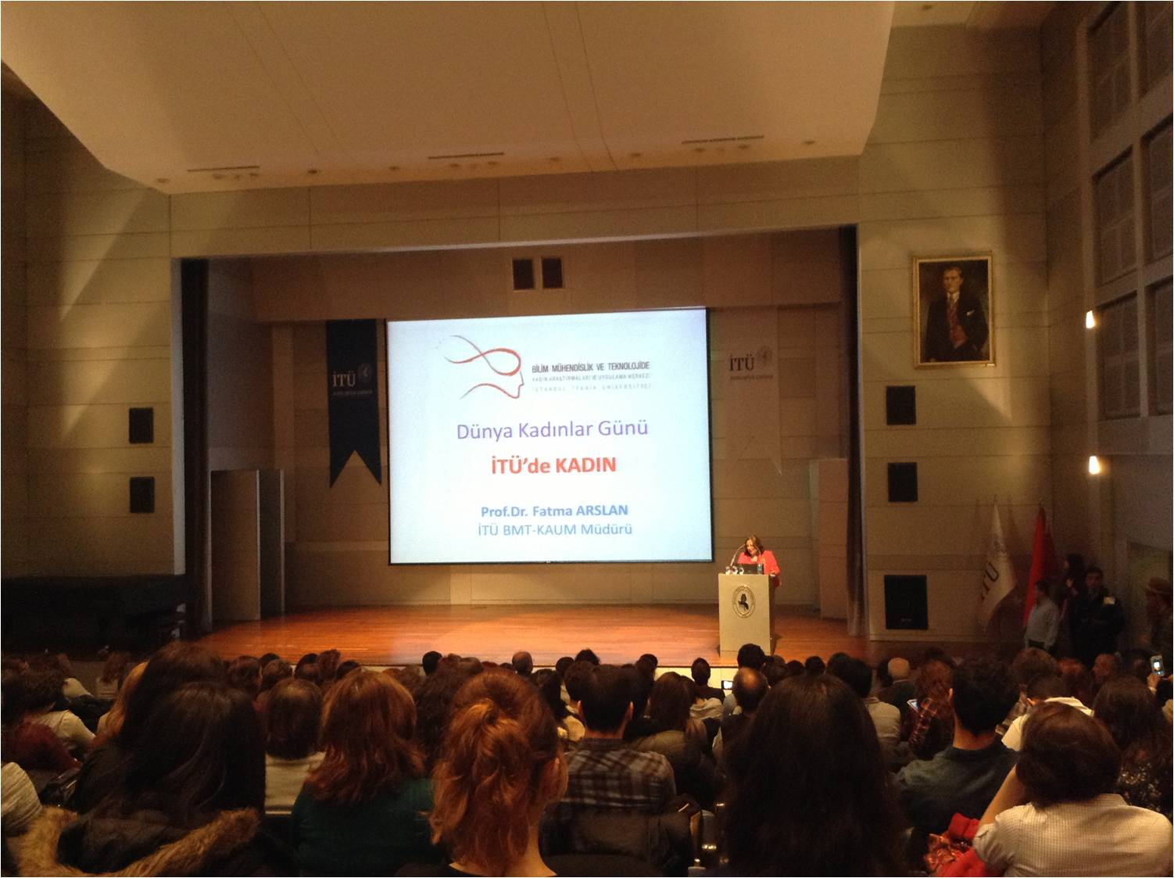
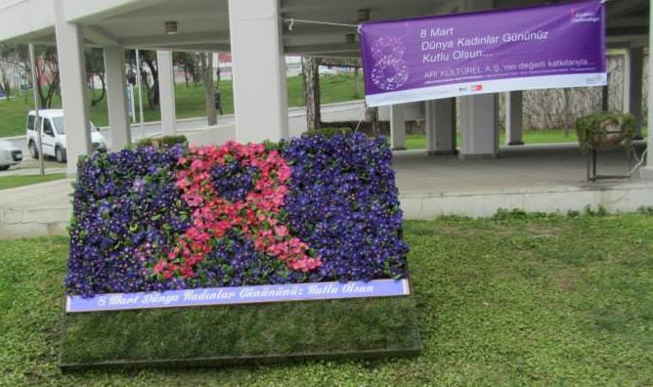
7-8 Mart 2014 Dünya Kadınlar Günü Etkinliği
Meme Kanseriyle Mücadele Semineri

Slide 28
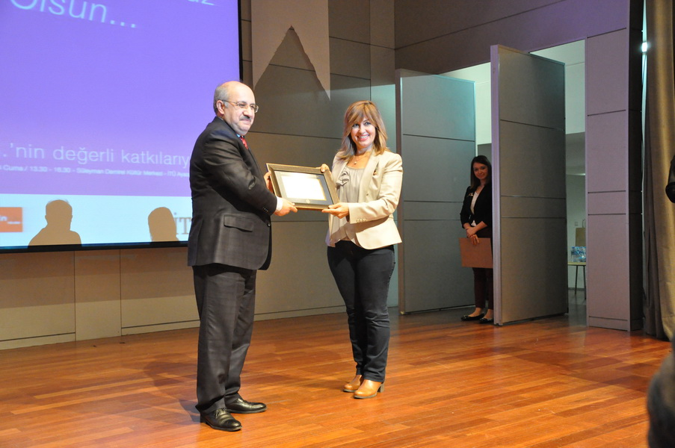
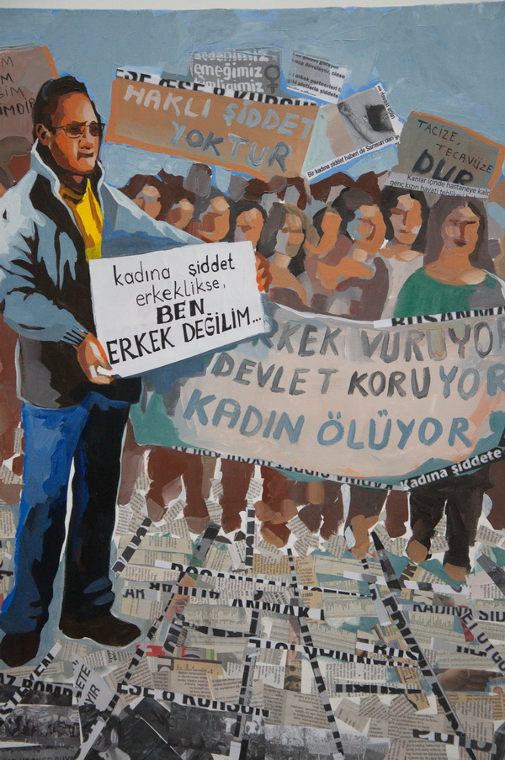
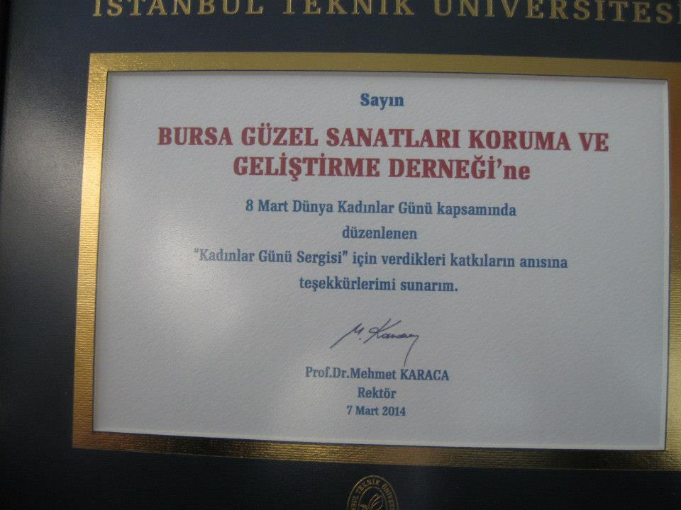
-Kadınlar Günü Resim Sergisi-

Slide 29
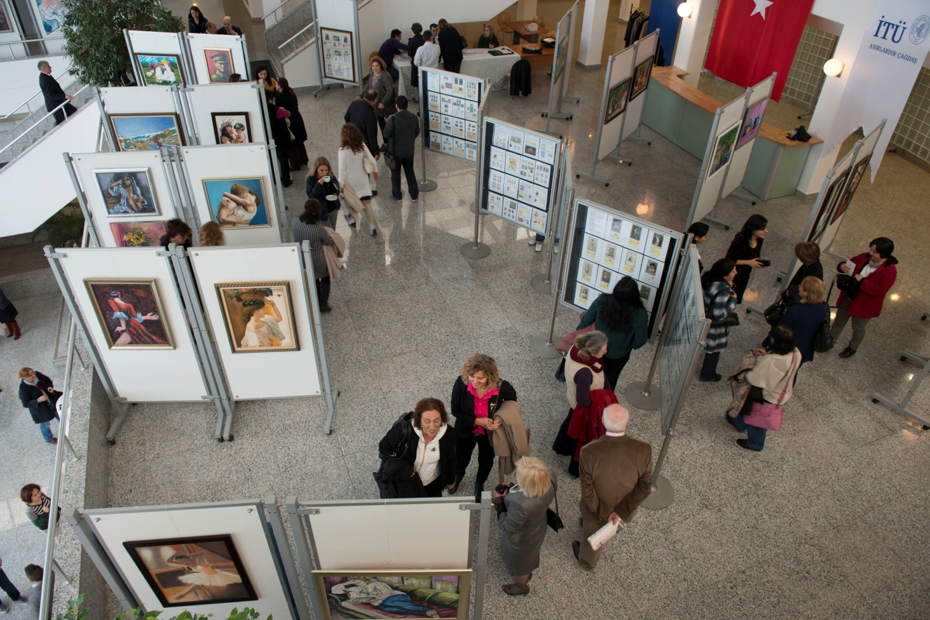
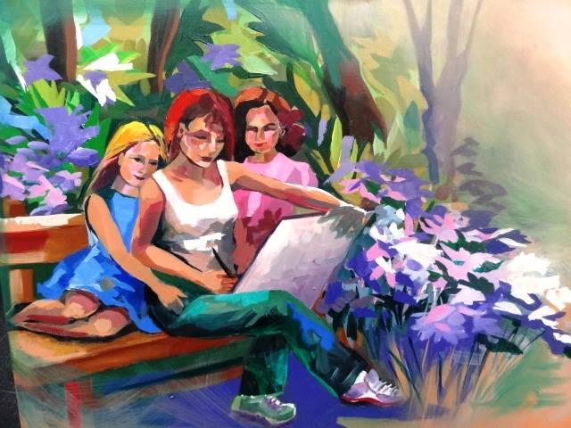
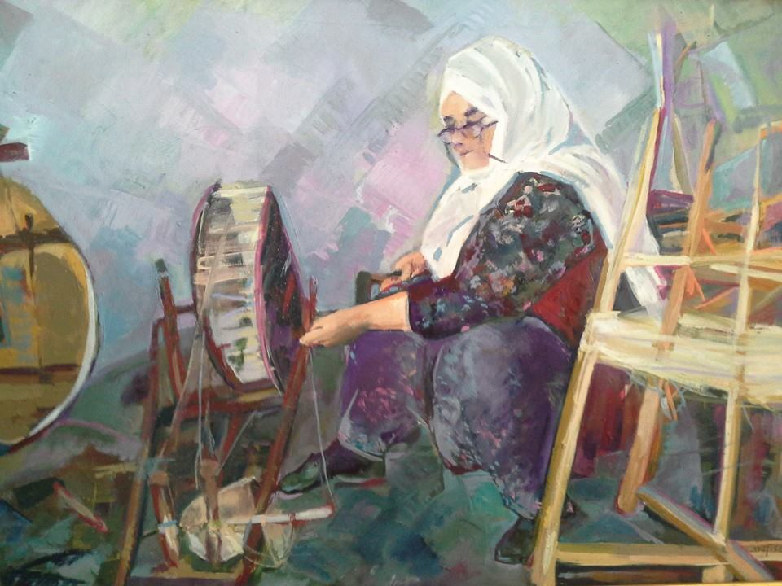
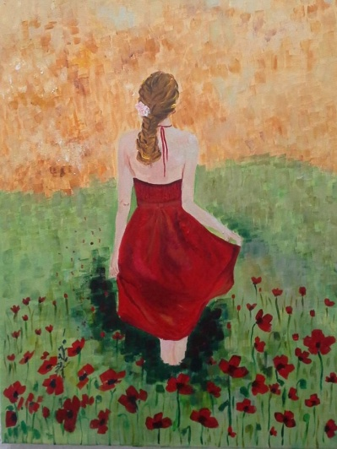
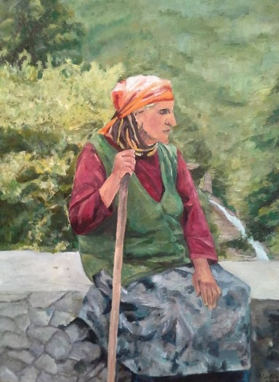
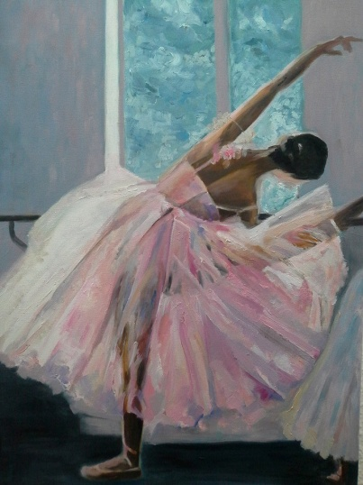
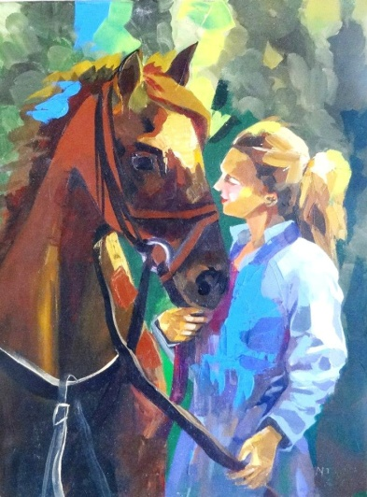
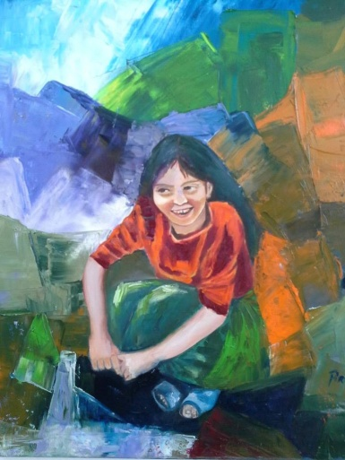
Resim Sergisinden Kareler…

Slide 30
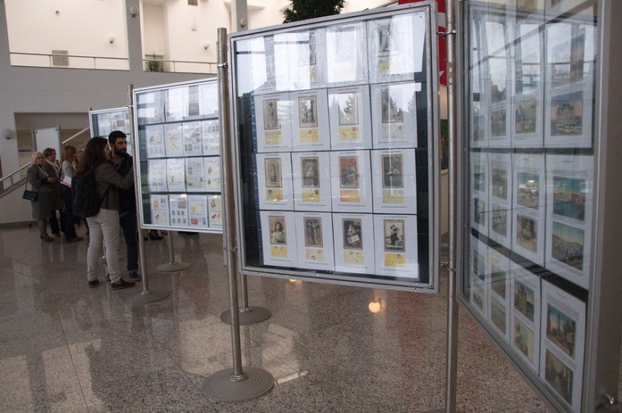
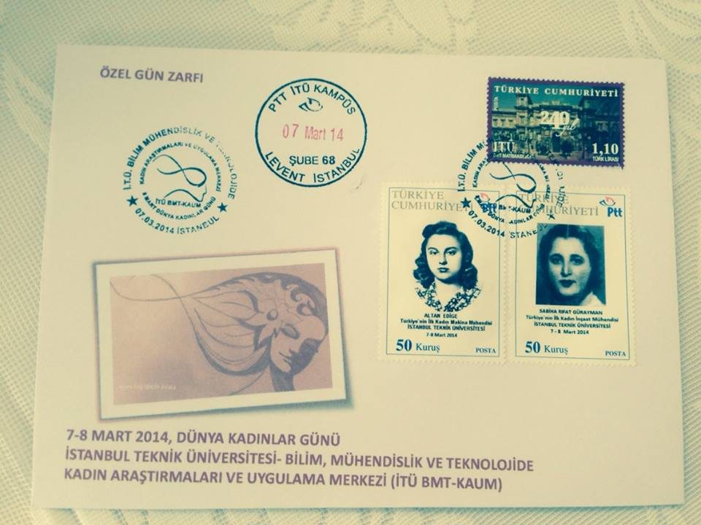
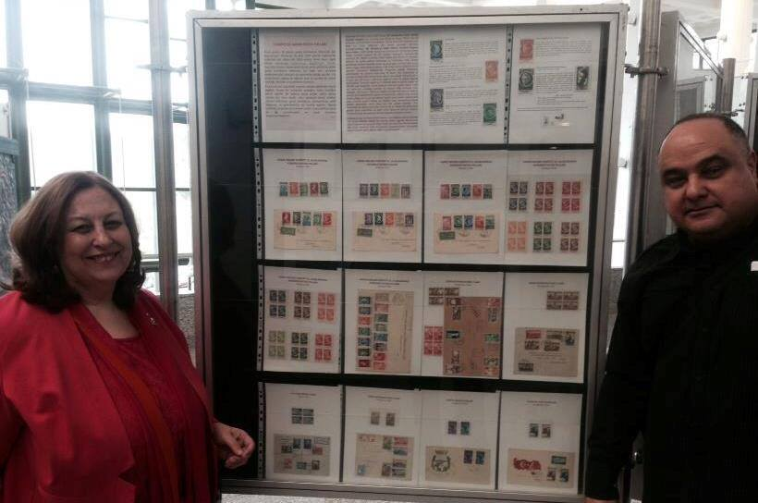
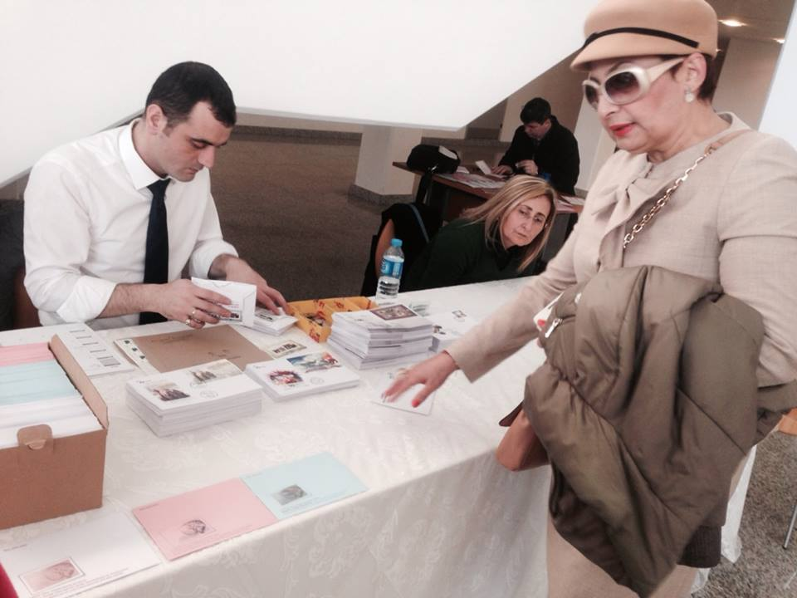
Kadın Pulları Sergisi ve Türkiye’nin İlk Kadın Mühendisleri Özel Gün Zarfı, Pulu ve Damgası

Slide 31


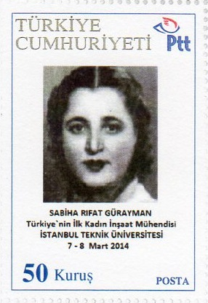
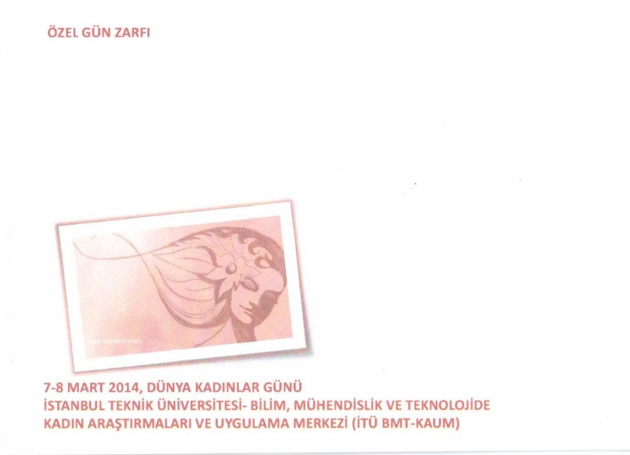
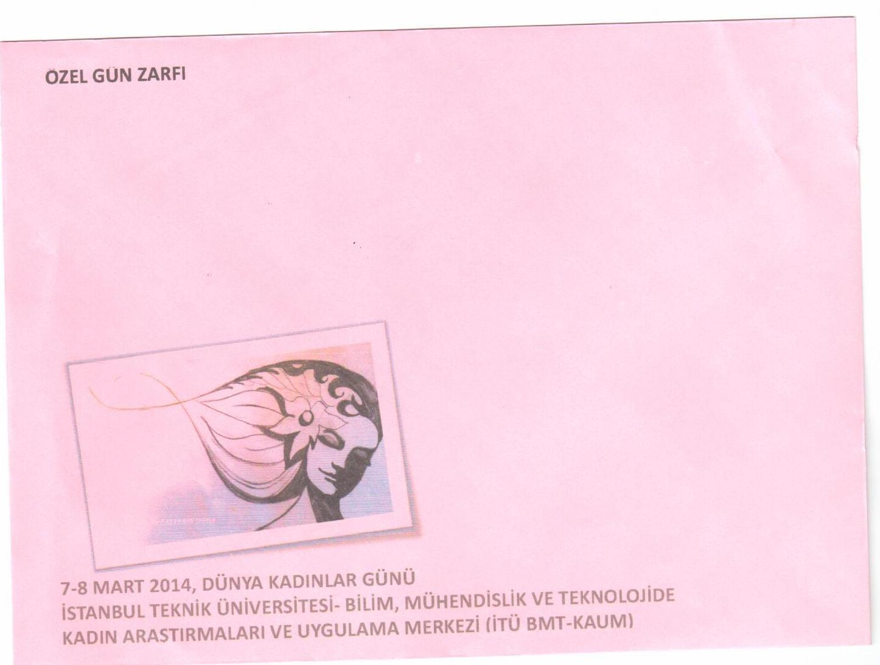
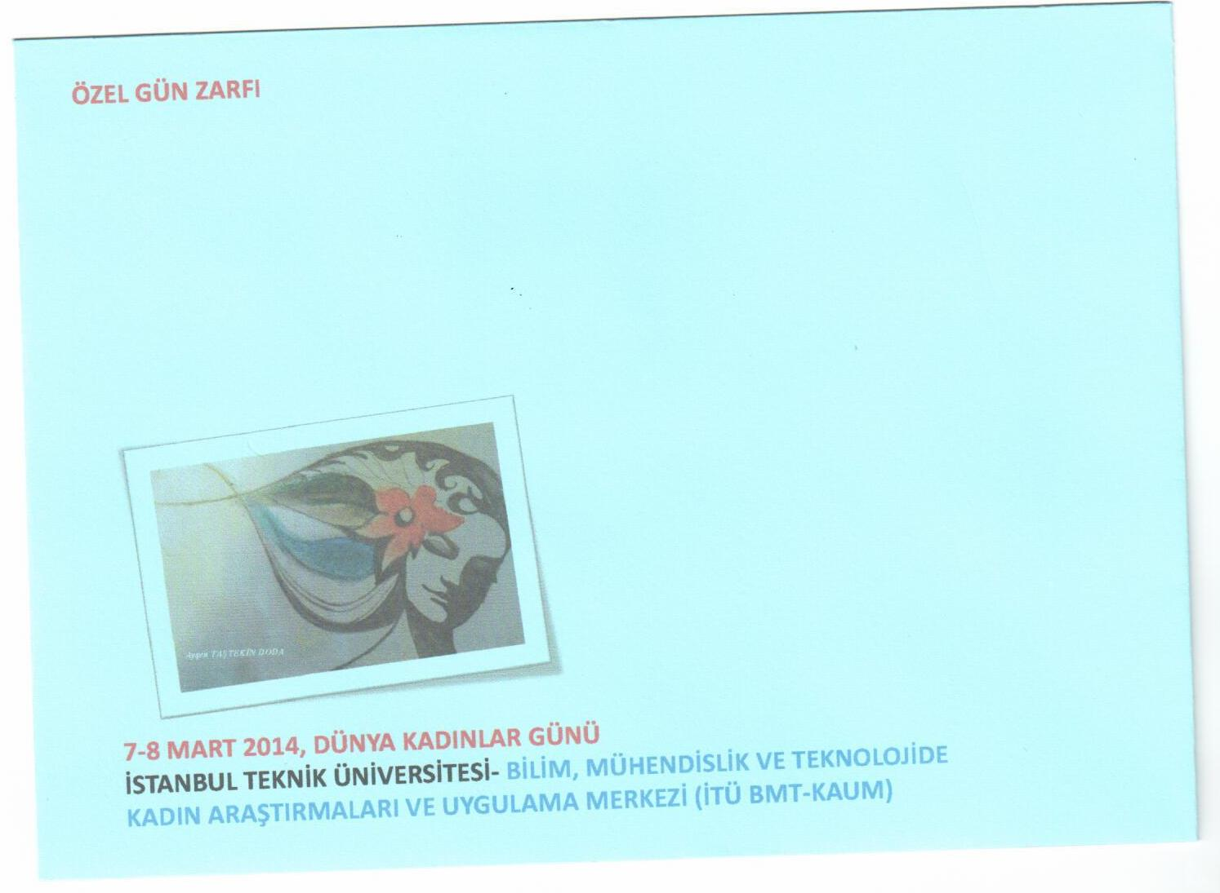

Slide 32


Merkezimiz, 2010 yılında istihdamda kadın-erkek eşitliğine yönelik politikaların Türkiye dahil 7 OECD ülkesinde karşılaştırmalı olarak incelendiği “Emek Piyasasında Toplumsal Cinsiyet Eşitliğine Doğru: İş ve Aile Yaşamını Uzlaştırma Politikaları” başlıklı araştırma kitabının yayınlanmasına ve dağıtımına destek olmuştur. İstihdam ve iş-aile yaşamı dengesi politikaları konusundaki ilk Türkçe yayın olan bu kitap halen hükümet gündeminde önemli yer tutan kadın istihdamını destekleyici politikalar konusunda yapılmakta olan çalışmalara önemli bir kaynak oluşturmaktadır.

Slide 33
Devam Eden Çalışmalarımız….
Proje adı: The Impact of Public Investment in Social Care on Employment Generation, Poverty Reduction and Gender Equality: An Applied Study on Turkey
Proje partnerleri: İTÜ BMT-KAUM (Doç.Dr. İpek İlkkaracan Ajas) / İTÜ Geliştirme Vakfı ve Levy Economics Institute, New York ABD
Projeye fon desteği veren kuruluşlar: United Nations International Labor Organization – Turkey Country Office ve International Development Research Center (IDRC) Kanada
Tutar: 100.000 $

Slide 34
İTÜ Cinsel Taciz ve Ayrımcılığı Önleme Yönergesi*
Çalışma Grubu
Doç. Dr. Tayfun Kındap (Genel Sekreter)
Prof. Dr. Fatma Arslan (İTÜ BMT-KAUM Müdürü)
Prof. Dr. Nilgün Okay (İTÜ BMT-KAUM Müdür Yardımcısı)
Prof. Dr. Gaye Onursal Denli (İTÜ BMT-KAUM Yönetim Kurulu Üyesi)
Prof. Dr. Şebnem Burnaz (İTÜ BMT-KAUM Yönetim Kurulu Üyesi)
Doç.Dr. İpek İlkkaracan Ajas ((İTÜ BMT-KAUM Yönetim Kurulu Üyesi)
Prof.Dr. Kadriye Bakırcı (İTÜ BMT-KAUM Danışma Kurulu Üyesi)
Yrd. Doç. Dr. Çiçek Ersoy (İTÜ Sosyal Bilimler Enstitüsü Müdür Yardımcısı)
Dr. Özge Atalay (MYO Öğretim Görevlisi)
Aylin Elbay (Genel Sekreter Yardımcısı)
Songül Özer (Hukuk Müşaviri)
Nejdet Duran (Güvenlik Amiri)
Günseli Işık (Psikolojik Danışman)
Sebahat Duran Karahan(İTÜ BMT-KAUM İdari Asistanı)
*Senatoya Sunulmak Üzere

Slide 35

İTÜ BMT-KAUM
Dergisi Hazırlık Aşamasında…

Slide 36
Teşekkürler…

